Slide 1
Іван Драч “Чорнобильська Мадонна”
“ Несе сива чорнобильська мати Цю планету... Це хворе дитя!.. ”

Slide 2
Чорнобильська Мадонна
Поема І. Драча «Чорнобильська мадонна» вийшла в книзі «Храм сонця» у 1988 році.
Твір складається з 25 окремих різножанрових розділів.
Тема твору: зображення жахливих наслідків подій, які стались на ЧАЕС, крізь призму людського горя.
Ідея твору: нагадування людству про те, що через свої гріхи, через недбале ставлення до природи, до самих себе трапляються катастрофи, що виносять людину за межі існування. Паралельно з руйнуванням екології руйнується свідомість особи, нищиться психологічна цілісність.
Жанр твору визначив сам автор: поема. Але «Чорнобильську мадонну» швидше треба відносити до поеми-трагедії.

Slide 3
На відміну від інших авторів, поет не вдається до перебігу жахливих подій, а прагне їх висвітлити крізь призму людського горя, показати понівечену людську долю на перехресті конкретного життя та всесвітньої історії. Поема-мозаїка «Чорнобильська Мадонна» постала як спокута й прозріння. Несумісні поняття Чорнобиля і Мадонни автор поєднав у співі-плачі про страшну драму
Цікавий факт з біографії Івана Драча: він є одним з небагатьох, хто не вивозив після вибуху на АЕС поквапливо своїх дітей з Києва, мало того, його син Максим, на той час уже випускник, медінституту, брав участь в евакуюванні потерпілих, їх обстеженні й наданні першої допомоги і сам теж зазнав опромінення. Тому особистим болем, батьківською тривогою відгукнулася у серці поета глобальна катастрофа. «Чорнобильська Мадонна» — це голосіння і покаяння, скорботна «материнська пісня з чоловічої душі» невеликого міста над Прип'яттю.

Slide 4
Своєрідність композиції
Поема побудована за законами модерністського мистецтва. Вона складається з 25 окремих розділів, що поєднані тематично, хоч і розрізняються за жанром:
Так «Пролог» — це лірика,
Вставка «З канадської листівки «Мадонна атомного віку» Василя Курилика, 1971» — це проза.
«Хрещатицька мадонна» — це балада.
«Солдатська мадонна» - схожа на міф.
«Баба в целофані» - поєднує трагічне й смішне.
Так досягається широка всеохватність подій і проблем, пов'язаних із Чорнобильською катастрофою, яка торкнулася усієї Землі. Цим і пояснюється вселенський характер образів і широке узагальнення, до якого вдається автор, щоб осмислити причини й наслідки події.

Slide 5
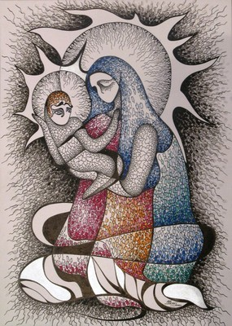
Смисл назви поеми
Він стає зрозумілим одразу після прочитання епіграфів, що відображають моральні застави життя українського народу: священне ставлення до матері й засудження негідної поведінки щодо неї. Тож І. Драч, змальовуючи сучасну — Чорнобильську мадонну, ставить її поряд з образом Божої матері.

Slide 6
Художня своєрідність поеми
Художня своєрідність поеми насамперед виявляється у багатстві символіки. Головний образ-символ дав назву поемі. З давніх-давен людство створило чимало образів Божої Матері, що захищали, оберігали в різних ситуаціях.
Іван Драч у поемі створює образ Матері Божої, який зазнає цілої низки перевтілень: Солдатська мадонна, Атомна мадонна, мати генерала тощо. Читач розуміє, що то саме Мати Божа ішла в саркофаг до загиблих, залишаючи вервечку слідів на піску. Подаючи образи Матері Божої у земних втіленнях, поет розв'язує проблему совісті, її невідворотного суду й відповідальності людства за майже загублений світ. Біблійні образи допомагають збагнути вселенський розмір лиха й осмислити символічний його смисл для історії людства. Поет згадує про Ісуса-спасителя, про царя Ірода, якого проклинає людство за жахливий злочин.
Саме через ці образи поет розкриває моральні проблеми, пов'язані з Чорнобильською трагедією.

Slide 7
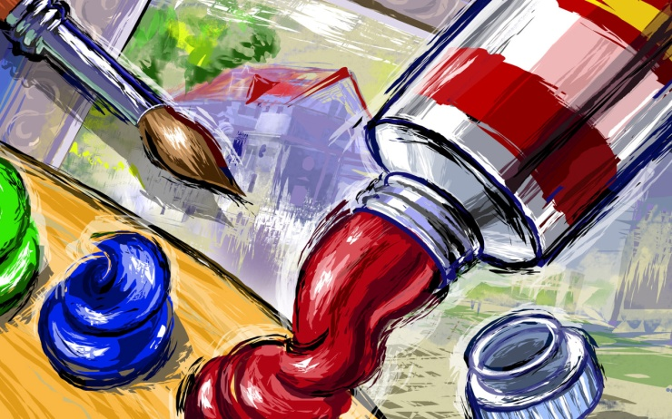
Образна палітра поеми
Аналізуючи проблему буття людини під час і після аварії на ЧАЕС, поет кількома влучними мазками малює емоційно-образну картину: «паморозь сива бузку посивілого», «у рудому лісі, що сонця рудіший», «лічильник Гейгера пищить так потойбічно».
В основі цих образів метафора, порівняння, які дають уявлення про трагедію насильства над природою і стан людини, що збагнула увесь жах події. Зміна ритму від віршованого рядка до прози або ритмізованої прози допомагає на емоційному рівні збагнути біль землі, яка зазнала зради своїх дітей — людства.

Slide 8
Образ матері-страдниці
Вона — символ самої України, над якою іще раз познущалися її власні сини, горе-вчені. Вона — втілення горя усіх матерів, які пережили щось подібне. Вона — Чорнобильська Мадонна. Образ Мадонни віддавна трактувався лише у світлих, радісних тонах. Мадонна — мати Ісуса Христа, Пресвята Діва Марія. І, зрозуміло, хоч і важка її доля, зате почесна.
У Драча ж Мадонна — то зболена, збожеволіла матір, якій так і не вдалося народити свого хлопчика, свого сина. Це Чорнобильська матір, що пройшла усі пекла і спустилася до останнього. Вона — та, кому навіть у божевіллі не дароване благо забуття, бо судилося їй йти Києвом, колисаючи ляльку замість дитини, і питати, чи народиться в неї син. Страждання її — надлюдські. І ніщо вже не зможе повернути її до нормального життя.

Slide 9
У своїй поемі «Чорнобильська Мадонна» Іван Драч стверджує, що жоден з людей не має ніякого права знищувати природу, вкорочувати вік людей, позбавляти свій народ майбутнього. І всі ми разом маємо бути відповідальні за цю страшну катастрофу, невільниками якої ми стали. Щоб ніколи більше не повторилася ця страшна трагедія, не дзвонили сумно дзвони Чорнобиля, не божеволіли від жаху наші матері, а народ жив з вірою у майбутнє. Та для цього треба чітко з’ясувати, що людина — мудрий господар на цій землі, і господарювати треба з розумом і по совісті, залишаючи по собі квітучі сади, а не мертві зони з купою каміння.
Чорнобильська катастрофа знищила у людині лицемірство. Вона показала нам найстрашніші сторони буття, показала справжні обличчя багатьох із тих, хто «піклувався про народне благо», вистроївши атомні електростанції, але не подбавши про їх нормальну роботу. Іван Драч у своїй поемі був до кінця вірний правді подій. І хто знає, може, якби не його безжальна поема, ми б ніколи так і не довідались про правду?

Slide 10
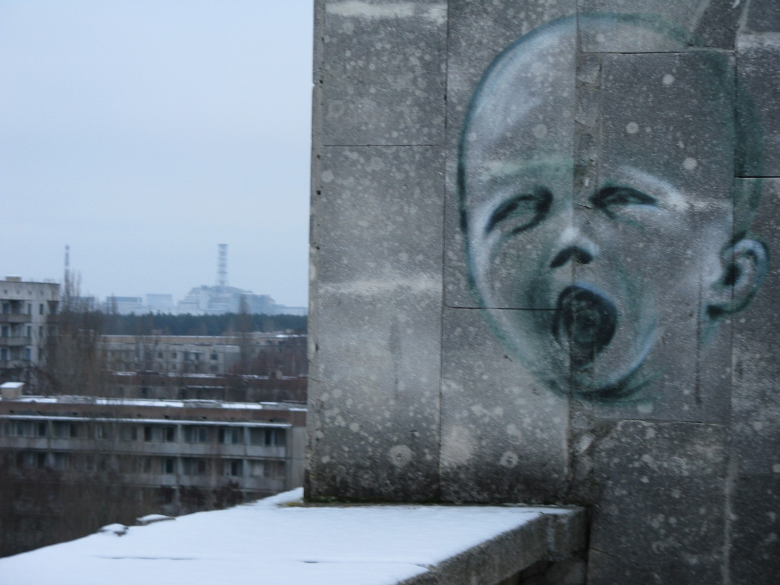
Заключення
«Чорнобильська мадонна» — вирок совісті. Іван Драч, розповідаючи про різні прояви Чорнобильської трагедії, доходить висновку: катастрофа на ЧАЕС має моральні витоки, як і наслідки. Поет апелює до людської совісті й моралі, аби запобігти новим екологічним катастрофам:
“За безладу безмір, за кар'єри і премії, немов на війні, знову вихід один: За мудрість всесвітню дурних академій - платим безсмертям — життям молодим...”

